Slide 1
Контакт.ИИ
Единая панель управления бизнес-коммуникациями

Slide 2
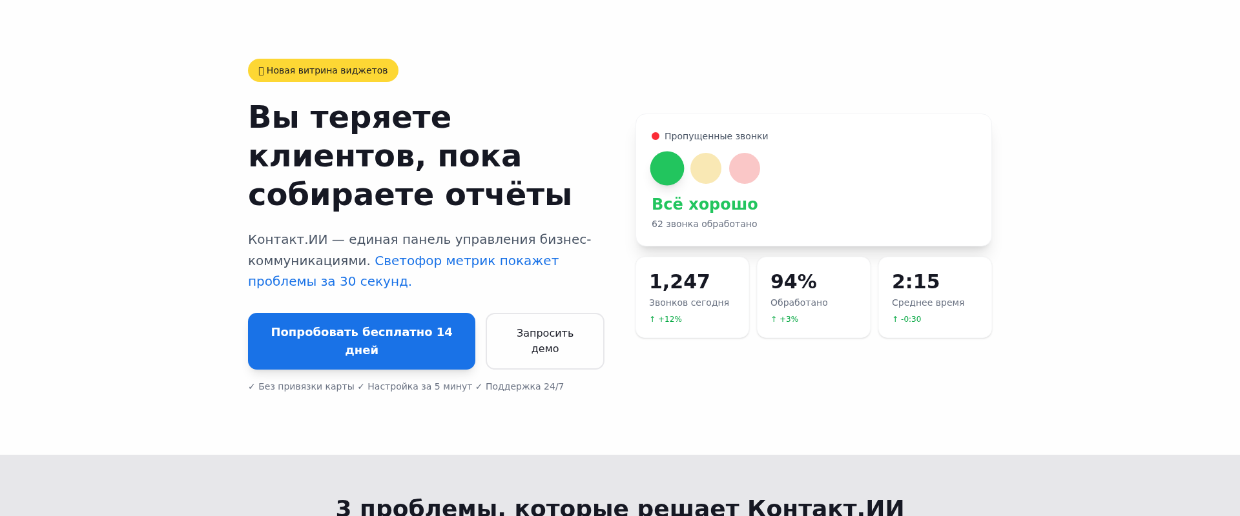
Вы теряете клиентов, пока собираете отчёты
Светофор метрик покажет проблемы за 30 секунд

Slide 3
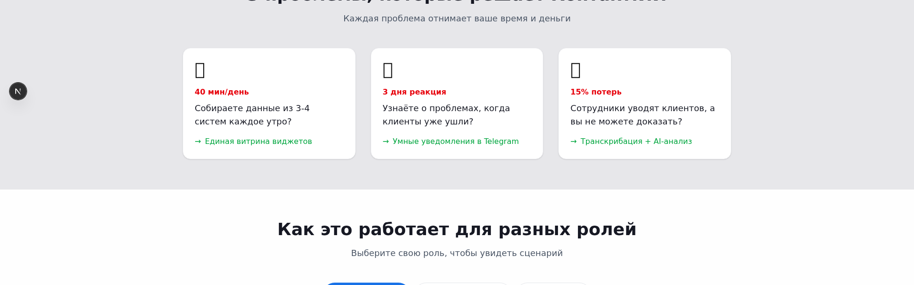
3 проблемы, которые решает Контакт.ИИ
Каждая проблема отнимает ваше время и деньги

Slide 4
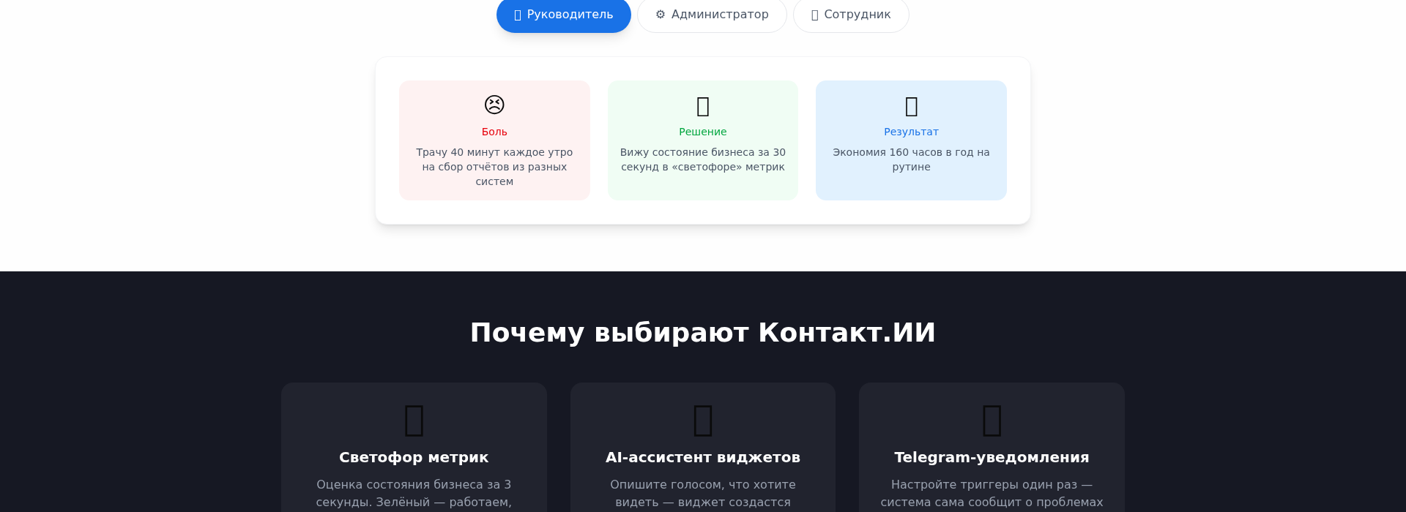
Как это работает для разных ролей
👔 Руководитель | ⚙️ Администратор | 🎧 Сотрудник

Slide 5
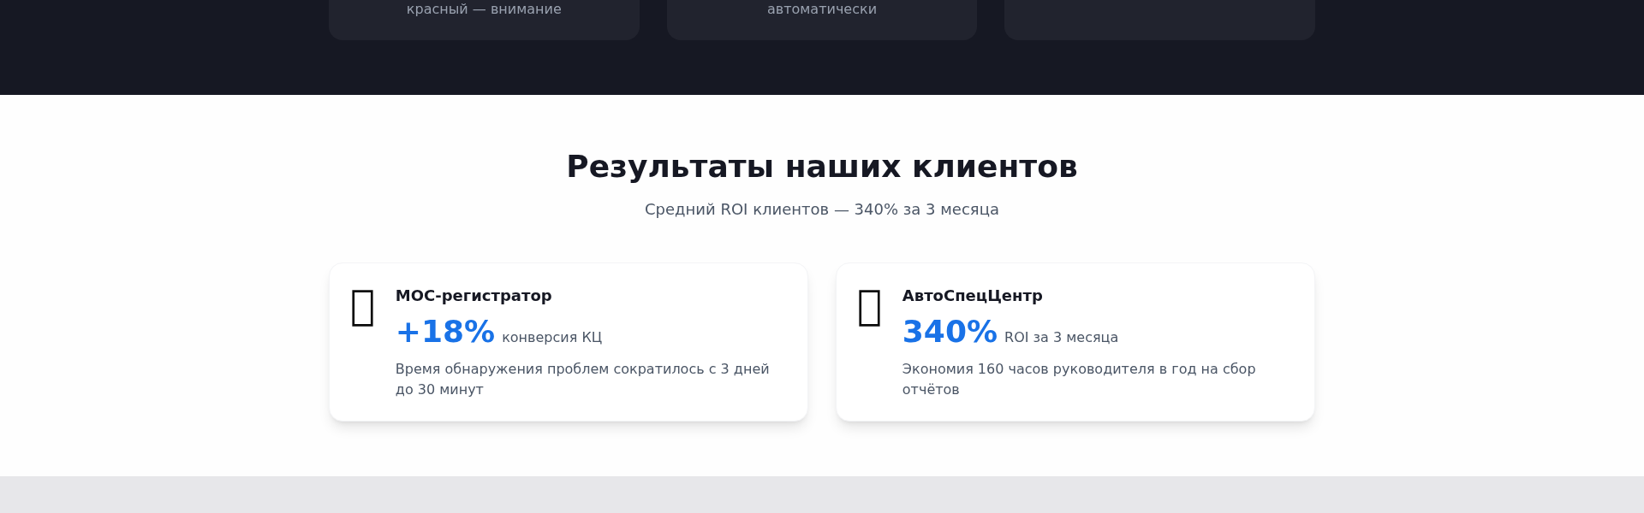
Почему выбирают Контакт.ИИ

Slide 6

Результаты наших клиентов
Средний ROI клиентов — 340% за 3 месяца

Slide 7
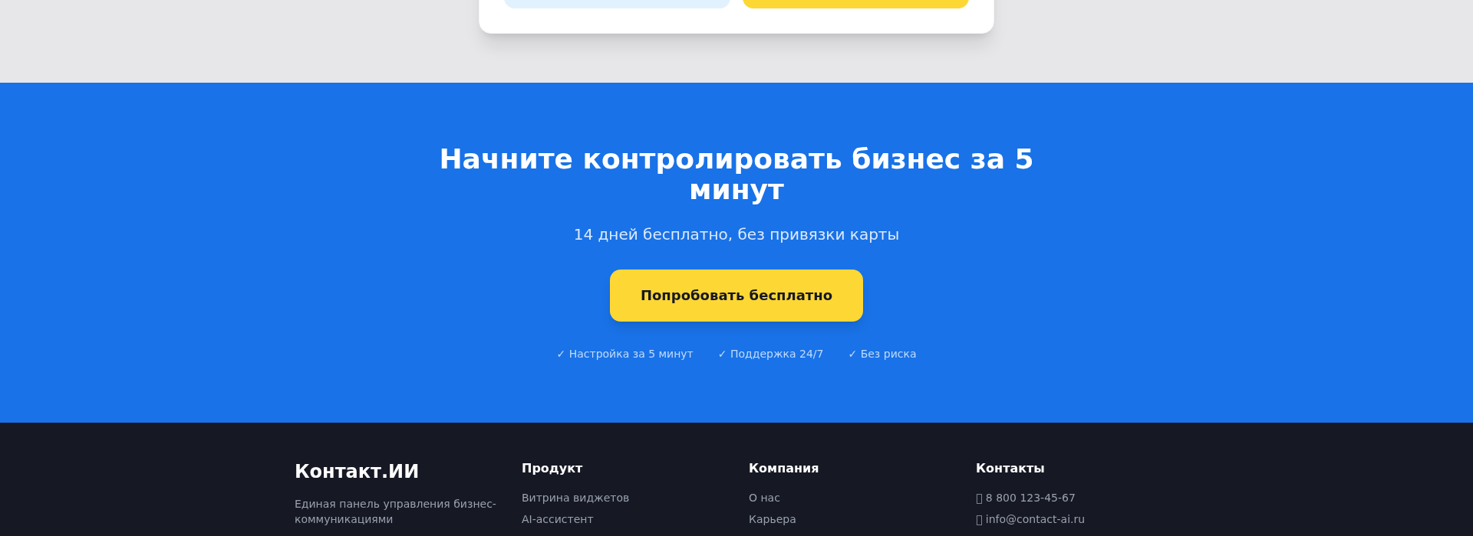
Рассчитайте свою экономию
Узнайте, сколько времени и денег сэкономит Контакт.ИИ

Slide 8
Начните контролировать бизнес за 5 минут
14 дней бесплатно, без привязки карты
Попробовать бесплатно
✓ Настройка за 5 минут ✓ Поддержка 24/7 ✓ Без риска

Slide 9
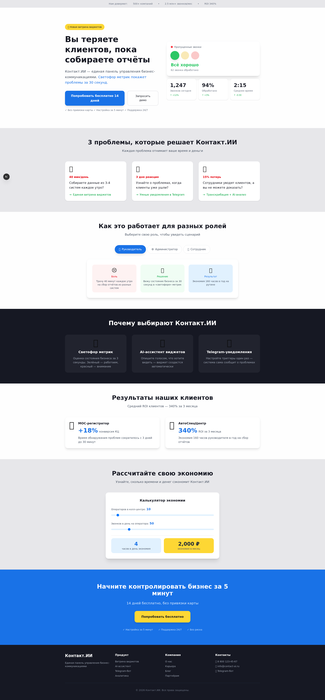
Обзор лендинга

